Slide 1
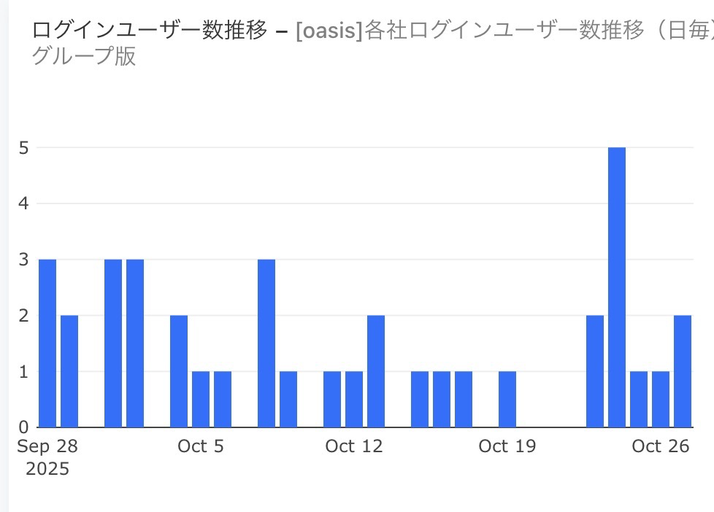
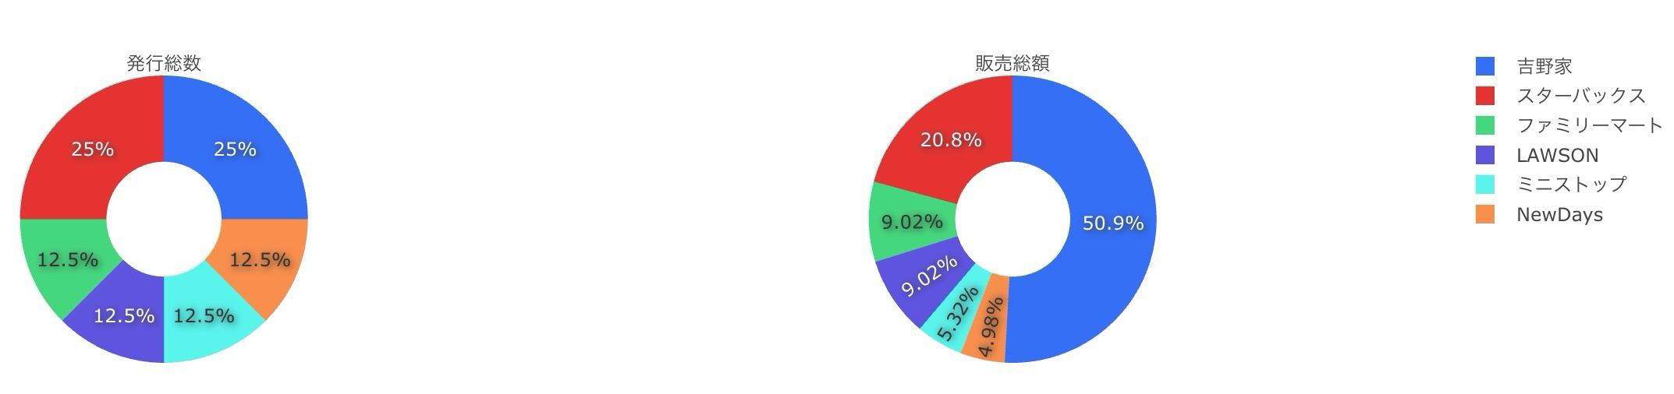
xxxxx（イシュア名）ご報告資料
期間：2025/9/1〜2025/9/30
■ログインユーザー数推移
■初回登録ユーザー数：xx
■MAU(購入ユーザー数)：xx
■購入上位のチケット一覧
商品代流通総額：xx円 (総購入金額：xx円)
ブランド | 販売合計 | 販売数 | 購入ユーザー数
ブランドA
ブランドB
ブランドC
■ブランドごとの販売・発行状況

